Slide 1
Análisis Dimensional
Curso: Física General I
Autor: Prof. Héctor Jaime

Slide 2
Introducción
- Importancia del análisis dimensional.
- Verificación de coherencia en ecuaciones.
- Obtención de relaciones entre magnitudes físicas.

Slide 3
ANÁLISIS DIMENSIONAL
El análisis dimensional es una herramienta de la Física y la Ingeniería que consiste en verificar la coherencia de una ecuación o expresión matemática mediante el estudio de las dimensiones físicas de las magnitudes que intervienen.
El análisis dimensional es un método de análisis que puede utilizarse para cualquier fenómeno físico y cuya base fundamental está en el conocimiento de las variables físicas que intervienen en el fenómeno.
El origen del concepto de dimensión se halla en el matemático francés Joseph Fourier, que fue quien lo acuñó. Fourier también comprendió que, para que dos ecuaciones puedan ser comparables, deben ser homogéneas en lo que respecta a sus dimensiones. Es decir, no se pueden sumar metros con kilogramos.

Slide 4
Magnitudes y Dimensiones
Se ha reconocido que es posible expresar las dimensiones de todas las cantidades físicas en término de las dimensiones de algunas cantidades como :
Cantidad | Dimensión | Unidad
Longitud | L | m
Masa | M | kg
Tiempo | T | s
Corriente eléctrica | I | A
Temperatura | 𝜭 | K
Cantidad de materia | N | mol
Luminosidad | J | cd

Slide 5
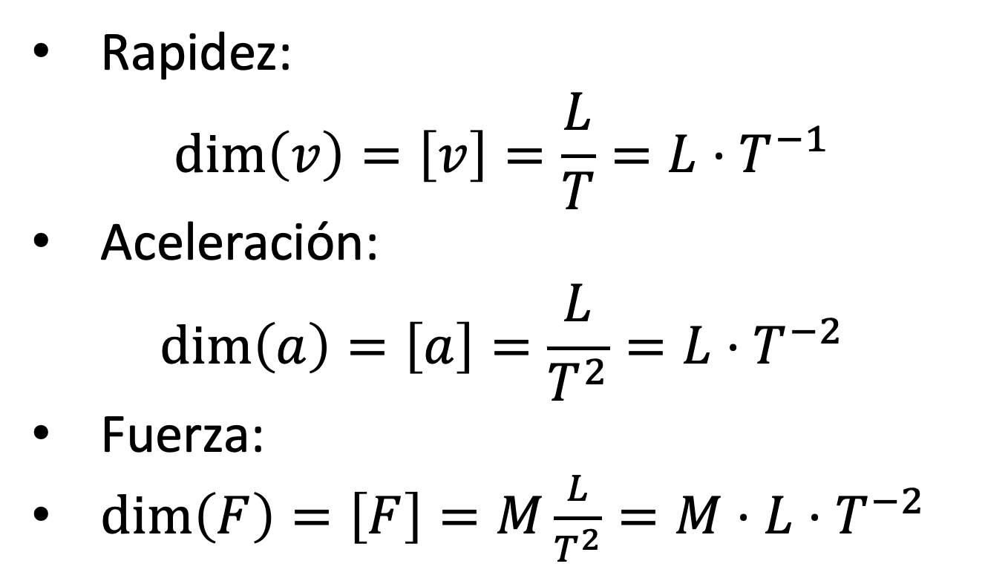
Ejemplos: dimensión de algunas cantidades físicas
Rapidez:
$$\dim\left(v\right)=\left[v\right]=\frac{L}{T}=L⋅T^{−1}$$
Aceleración:
$$\dim\left(a\right)=\left[a\right]=\frac{L}{T^{2}}=L⋅T^{−2}$$
Fuerza:
$\dim\left(F\right)=\left[F\right]=M\frac{L}{T^{2}}=M⋅L⋅T^{−2}$

Slide 6
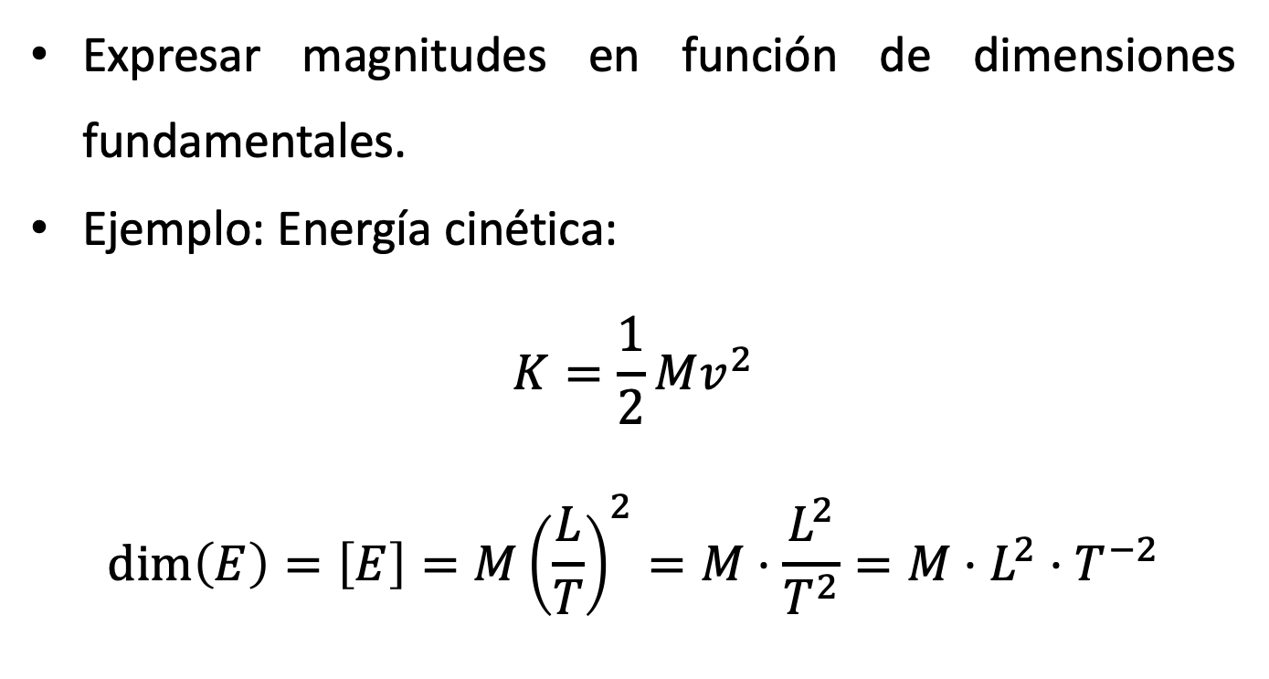
Ecuaciones Dimensionales
Expresar magnitudes en función de dimensiones fundamentales.
Ejemplo: Energía cinética:
$$K=\frac{1}{2}Mv^{2}$$
$$\dim\left(E\right)=\left[E\right]=M{\left(\frac{L}{T}\right)}^{2}=M⋅\frac{L^{2}}{T^{2}}=M⋅L^{2}⋅T^{−2}$$

Slide 7
Principio de Homogeneidad
Sólo se pueden sumar/restar términos con mismas dimensiones.
Este principio nos dice que las ecuaciones que relacionan magnitudes físicas deben cumplir que éstas sean coherentes, es decir, que en ambos miembros de la ecuación tengan las mismas dimensiones.
Si A = B + C/D, entonces [A] = dim[B] = [C/D]
Veamos un ejemplo

Slide 8
Cantidades físicas adimensionales
Existen cantidades físicas sin dimensión o dimensión 1. Son números puros.
Las magnitudes adimensionales se definen a menudo como productos, razones o relaciones de cantidades que si tienen dimensiones, pero cuyas dimensiones se cancelan. Tal es el caso del radian

Slide 9
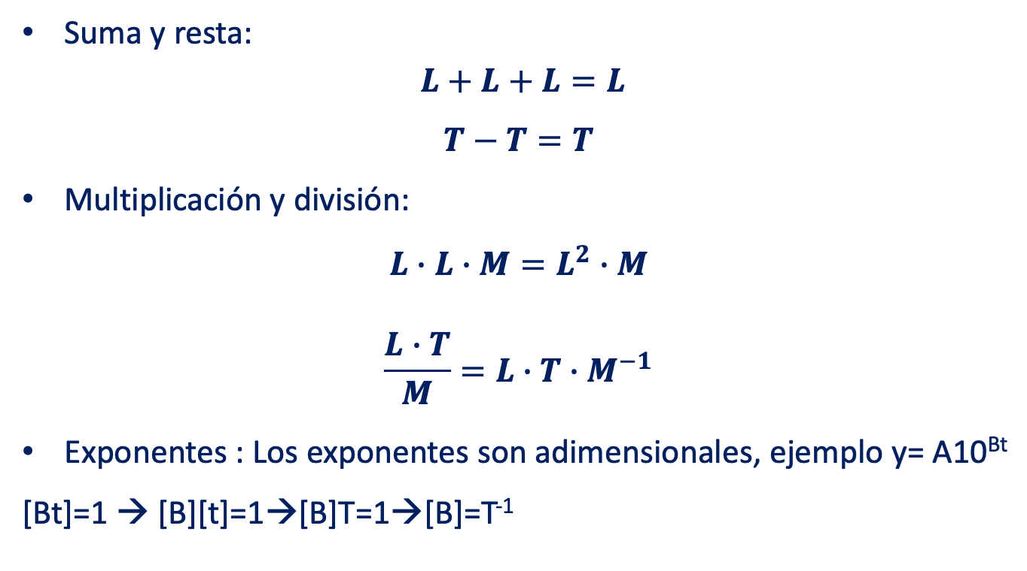
Algunas propiedades
Suma y resta:
$L+L+L=L$
$$T−T=T$$
Multiplicación y división:
$$L∙L∙M=L^{2}∙M$$
$$\frac{L∙T}{M}=L∙T∙M^{−1}$$
Exponentes : Los exponentes son adimensionales, ejemplo y= A10^{Bt}
[Bt]=1 → [B][t]=1→[B]T=1→[B]=T⁻¹

Slide 10
Ejercicio Propuesto
Determinar la ecuación del período (T que se mide en segundos) de oscilación de una masa (m que se mide en kg) en un resorte (de constante k elástica que se mide en N/m) usando análisis dimensional.

Slide 11
Para resolver:
Escribir las unidades de medida de cada elemento y sus correspondientes dimensiones:
Plantear la proporcionalidad:
Escribir la ecuación dimensional (en la que se cambia el símbolo “alfa” por el “igual”):
Escribir las dimensiones en la ecuación dimensional:
Para resolver la ecuación exponencial, agregar en el primer miembro de ella, los factores que faltan (M y L); agregar L⁰ y M⁰ equivale a multiplicar por “1”, con lo cual no se altera la expresión original.
Escribir la relación entre las variables, si desea escribir una “ecuación” debe agregar una constante de proporcionalidad “k”, la cual se puede determinar por las condiciones de contorno del problema o experimentalmente.
MAGNITUD | UNIDAD | DIMENSIÓN

Slide 12
Referencia
Serway, R. A., & Jewett, J. W. (2018).
Física para ciencias e ingeniería Volumen 1, 7ª ed.

